Slide 1




小皮球，架脚踢，马兰开花二十一，二八二五六，二八二五七，二八二九三十一......

Slide 2

编 码
信 息
一种形式或格式
另一种形式

Slide 3



一、数据编码 形式探究

Slide 4
一、数据编码 形式探究
请每位同学在桌面上的文件夹中选择一种出行方式，观察各出行方式中出现的编码，编码有哪些形式组成？尝试把你的发现写在学习单中。
名称 | 编码 | 表现形式

Slide 5
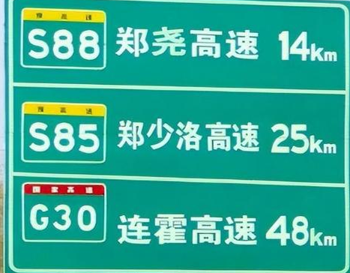
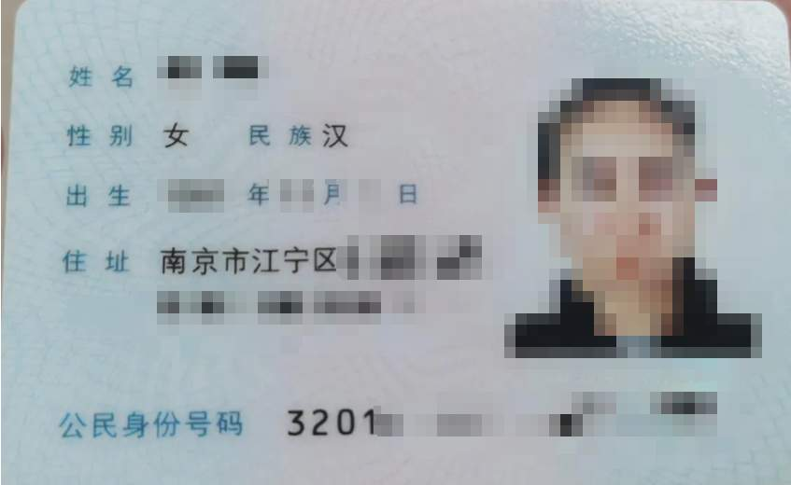
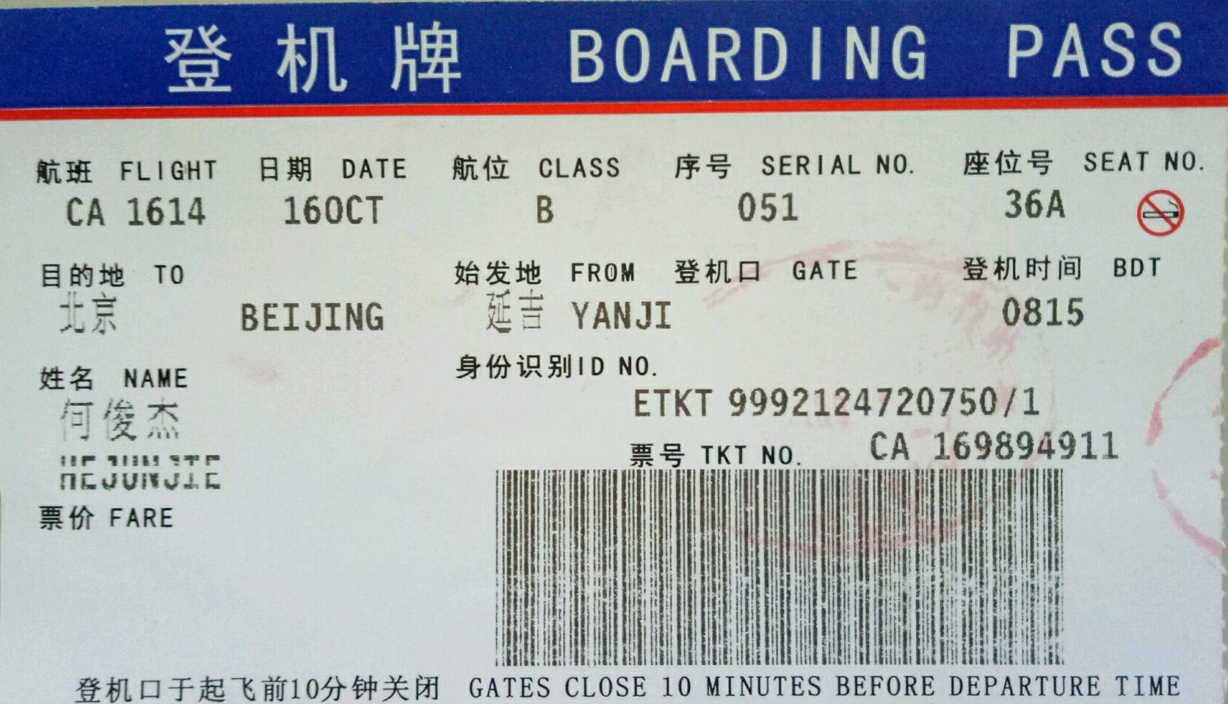
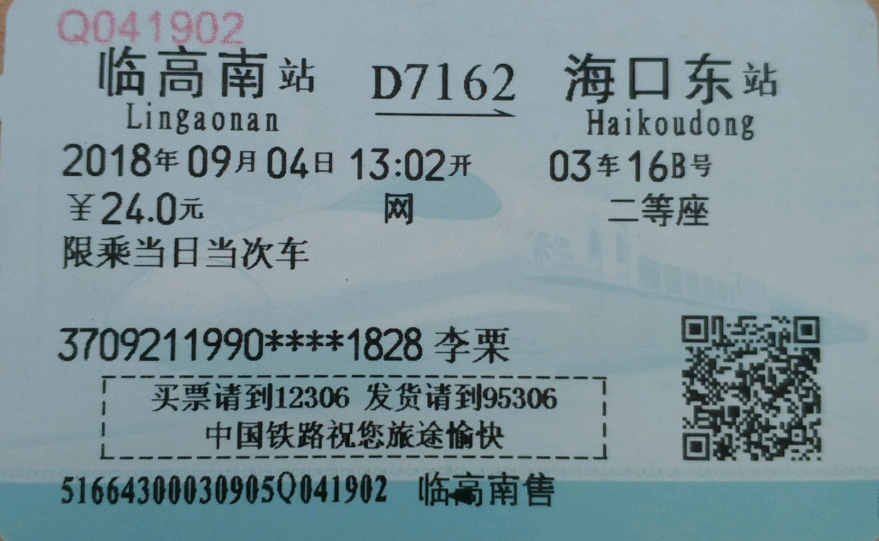
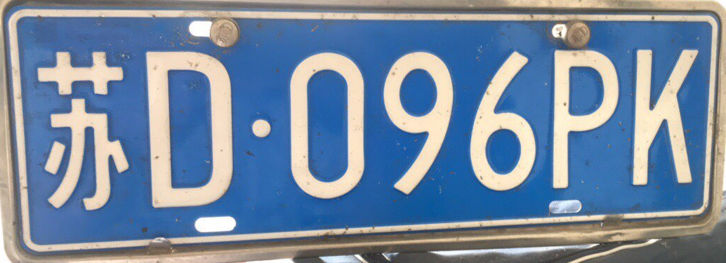
一、数据编码 形式探究
身份证
公路
登机牌
火车票
车牌
汉字
数字
数字
字母
汉字
数字
字母
图形
汉字
数字
字母
图形
字母
数字
颜色

Slide 6
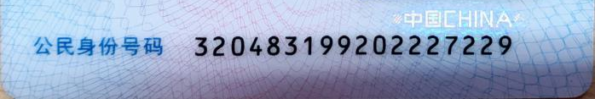
二、编码作用 自主解析
地址码
出生日期码
顺序码
校验码
请你利用搜索引擎搜索“身份证如何编码”，并将结果填写在学习单上。

Slide 7
二、编码作用 自主解析
地址码
出生日期码
顺序码
校验码
我是出生于江苏省常州市新北区1992年2月22日出生在该地区的女孩
用简洁的编码，可以表示大量的、有意义的信息

Slide 8
三、编码特性 关键要素
一个人
一辆车
一个身份证号代表
一个车牌号代表
唯一性
编码的目的就是找到事物的唯一标识

Slide 9
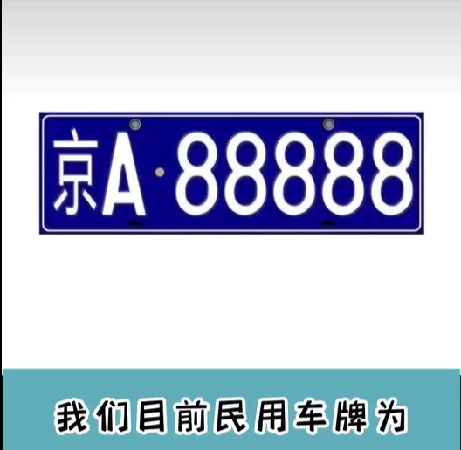
三、编码特性 关键要素

Slide 10
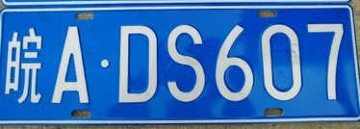
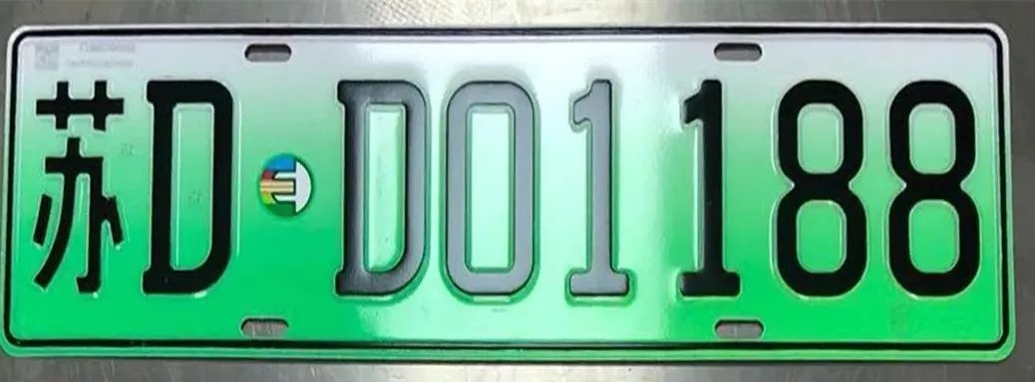
三、编码特性 关键要素
安徽合肥，油车
江苏常州，电车
同一类的编码，需要有统一的规则

Slide 11
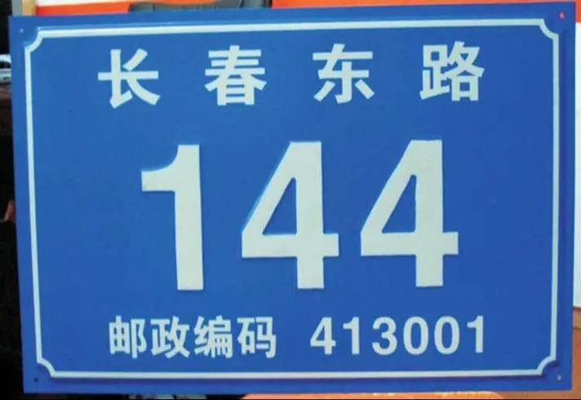
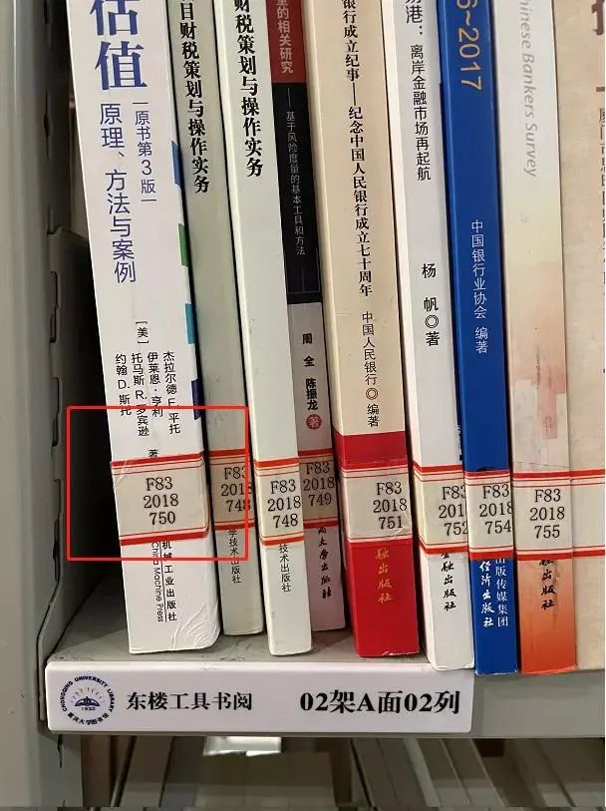
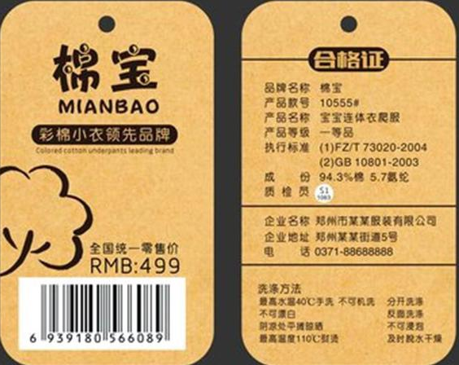
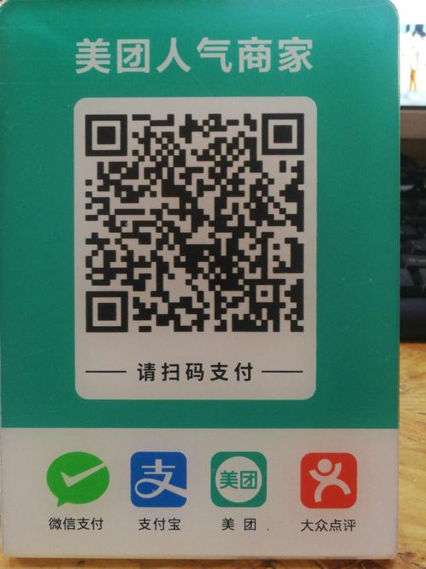

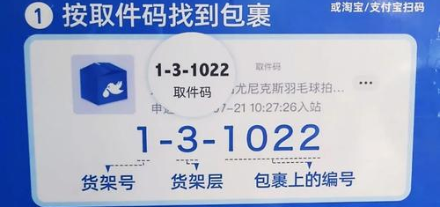
四、数据应用 凸显优势

Slide 12






同学们再见

